Slide 1

MÔN TIN HỌC LỚP 5
TUẦN 10

Slide 2



CHỦ ĐỀ 2: SOẠN THẢO VĂN BẢN
Bài 5: Thực hành tổng hợp (Tiết 1+2)
SGK Trang 51

Slide 3

MỤC TIÊU BÀI HỌC
- Ôn lại toàn bộ các thao tác đã học khi soạn thảo văn bản;
- Tìm hiểu một số chức năng khác khi soạn thảo văn bản;

Slide 4

A. HOẠT ĐỘNG THỰC HÀNH
Ôn tập các thao tác khi soạn thảo văn bản

Slide 5

1. Mở phần mềm soạn thảo Word
Nháy đúp chuột vào biểu tượng phần mềm Word

Slide 6

2. Gõ kí tự bằng 10 ngón tay
→ Các ngón tay được tô màu nào thì gõ các phím được tô màu tương ứng.

Slide 7
3. Gõ chữ tiếng Việt
Gõ chữ cái tiếng Việt và gõ dấu thanh theo kiểu gõ Telex
Chữ cần gõ | Cách gõ
â | aa
ô | oo
ê | ee
đ | dd
ơ | ow
ư | uw
ă | aw
Dấu cần có | Phím gõ
Sắc | S
Huyền | F
Hỏi | R
Ngã | X
Nặng | J

Slide 8
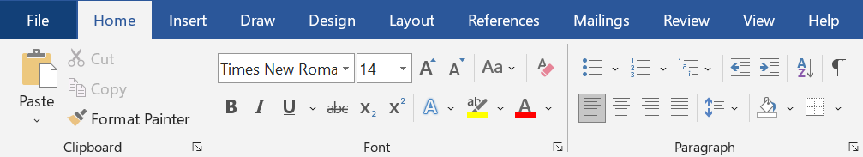



4. Chọn phông chữ, cỡ chữ, kiểu chữ
Chọn phông chữ
Chọn cỡ chữ
Kiểu chữ đậm
Kiểu chữ nghiêng
Kiểu chữ gạch chân
Căn lề trái
Căn giữa
Căn lề phải
Căn đều hai bên

Slide 9
5. Lưu văn bản vào máy tính
Các bước lưu văn bản vào máy tính:
- Bước 1: Chọn Save
- Bước 2: Gõ tên văn bản vào ô File name
- Bước 3: Nháy chuột vào Save

Slide 10
6. Mở tệp văn bản đã có sẵn trên máy tính
Cách 1:
- Bước 1: Mở thư mục chứa tệp văn bản cần mở.
- Bước 2: Nháy đúp chuột vào biểu tượng của tệp văn bản để mở.
Cách 2:
- Bước 1: Trong phần mềm soạn thảo văn bản Word, chọn File, chọn Open.
- Bước 2: Chọn đường dẫn đến thư mục chứa văn bản muốn mở.
- Bước 3: Nháy chuột chọn tệp văn bản muốn mở.
- Bước 4: Nháy chuột vào Open.

Slide 11
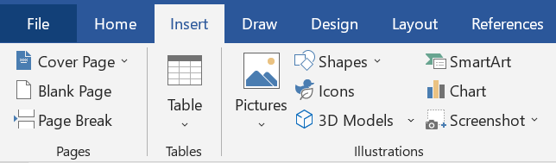



7. Chèn hình, tranh ảnh, bảng
Chèn bảng vào văn bản
Chèn tranh/ ảnh
vào văn bản
Chèn hình
vào văn bản

Slide 12
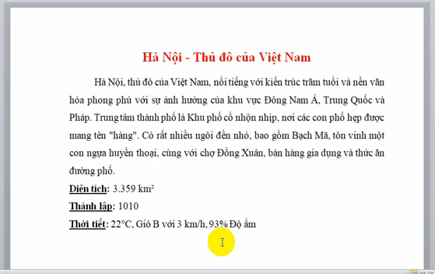

Slide 13
8. Chèn và điều chỉnh bảng biểu
Chèn bảng dưới vào trang soạn thảo.
Hướng dẫn:
Bảng gồm bao nhiêu cột, hàng?
=> Bảng gồm 6 cột, 3 hàng
Các ô trong bảng có gộp hoặc tách không?
=> 3 ô đầu tiên của dòng 1 được gộp thành 1 ô.

Slide 14
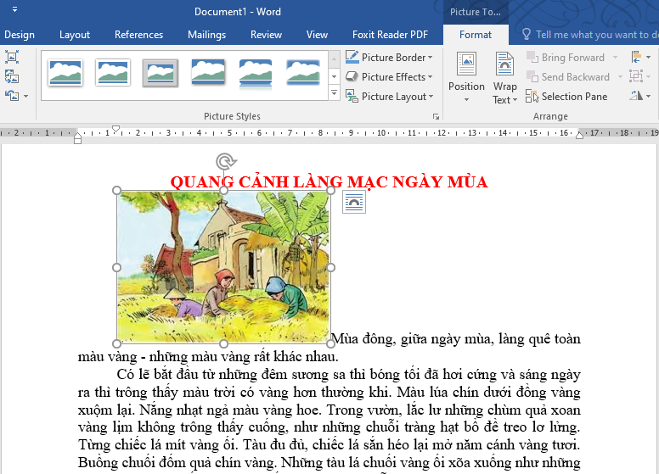
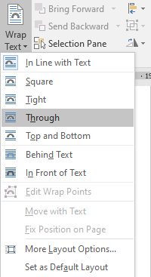
9. Di chuyển hình/ tranh ảnh, di chuyển một đoạn văn bản sang vị trí khác.
Bước 2: Trong thẻ Format, chọn Wrap Text
Bước 1: Nháy chuột vào hình ảnh
Bước 3: Chọn một trong các cách thay đổi vị trí của hình trong danh sách.
Bước 4: Di chuyển hình ảnh đến vị trí mong muốn

Slide 15

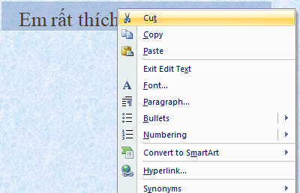
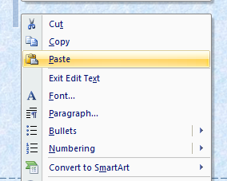
DI CHUYỂN VĂN BẢN
Để di chuyển một phần văn bản đến vị trí mới:
Chọn phần văn bản cần di chuyển.
Nháy chuột phải chọn Cut.
Di chuyển con trỏ chuột đến vùng soạn thảo cần di chuyển đến.
Nháy chuột phải chọn Paste.

Slide 16
10. Sao chép, cắt, dán, xóa một đoạn văn bản hay một hình ảnh trong văn bản
Chọn phần văn bản cần thực hiện thao tác, nháy nút phải chuột
Chọn Cut để cắt một đoạn văn bản
Chọn Copy để sao chép một đoạn văn bản
Chọn Paste để dán một đoạn văn bản
Nhấn phím Backspace hoặc Delete để xóa một đoạn văn bản

Slide 17
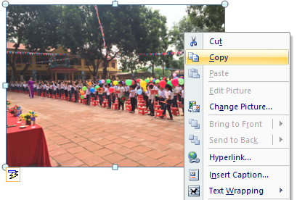
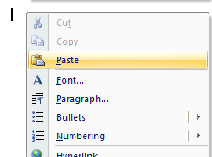
Để sao chép 1 hình ảnh rồi dán vào một vị trí khác của văn bản ta thực hiện như sau:
Chọn hình cần sao chép.
Nháy chuột phải chọn Copy
Di chuyển con trỏ chuột đến
vùng soạn thảo cần dán bức tranh.
Nháy chuột phải chọn Paste.

Slide 18
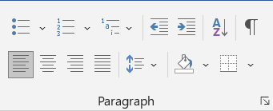
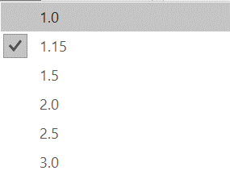


11. Trình bày một đoạn văn bản
- Nháy vào nút lệnh để tăng kích thước thụt lề.
- Nháy vào nút lệnh để giảm kích thước thụt lề.
Điều chỉnh khoảng cách giữa các dòng trong văn bản.

Slide 19
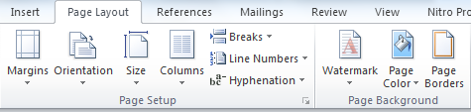
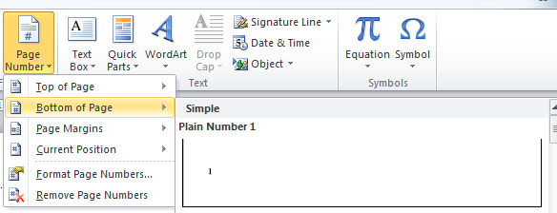
12. Trình bày trang văn bản
Thay đổi hướng trang giấy.
Thay đổi màu nền của trang soạn thảo văn bản.
Tạo đường viền cho văn bản.
Chọn Insert/ Page để đánh số trang cho văn bản

Slide 20
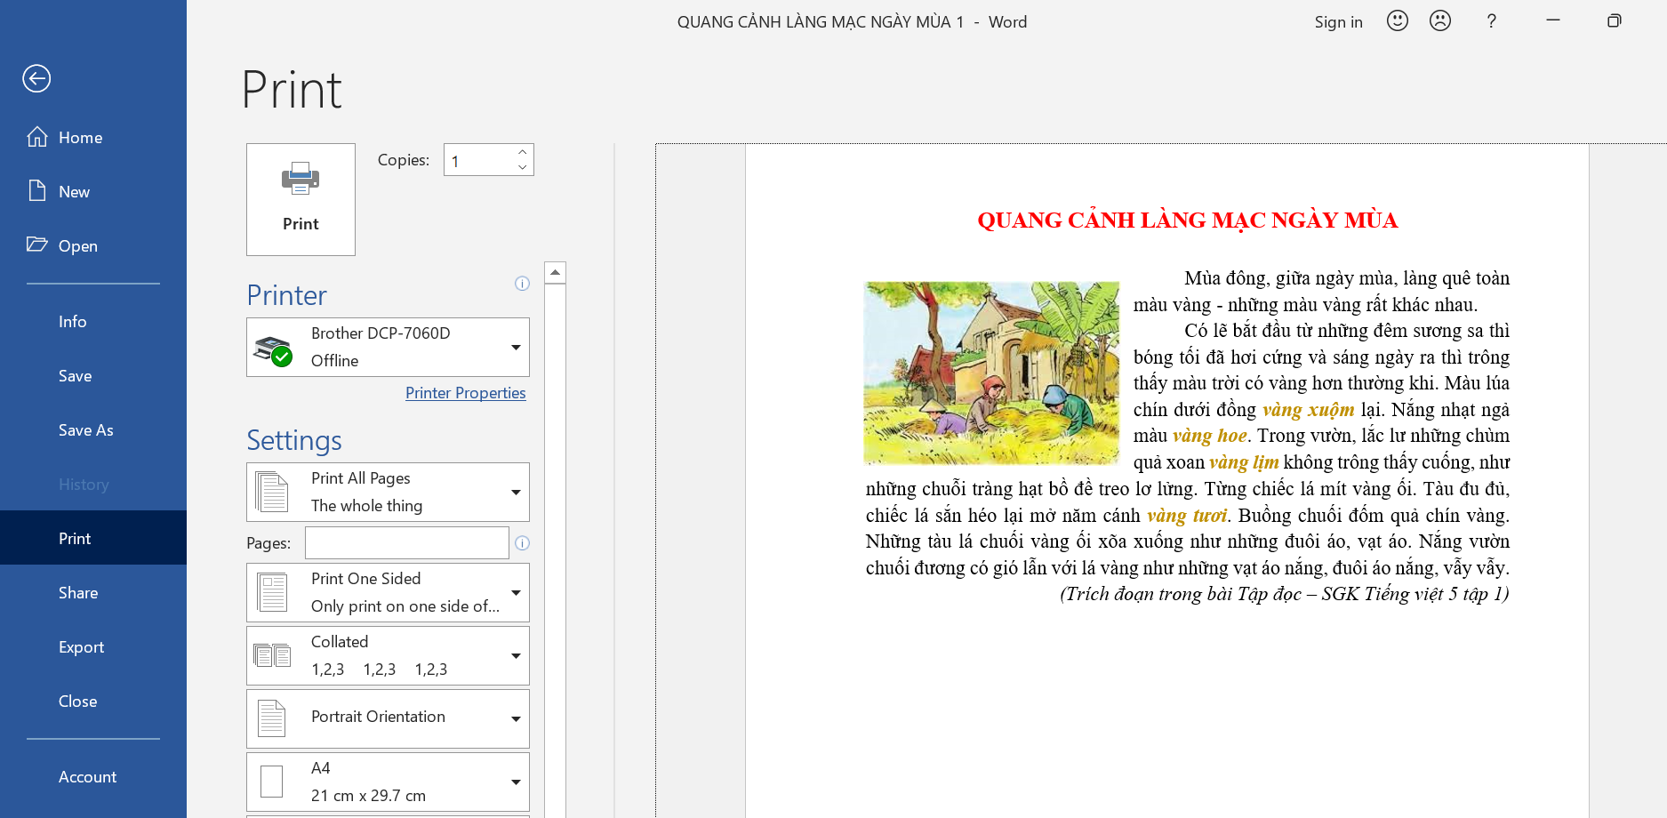
13. In văn bản ra giấy
Chọn File/ Print để in văn bản ra giấy

Slide 21
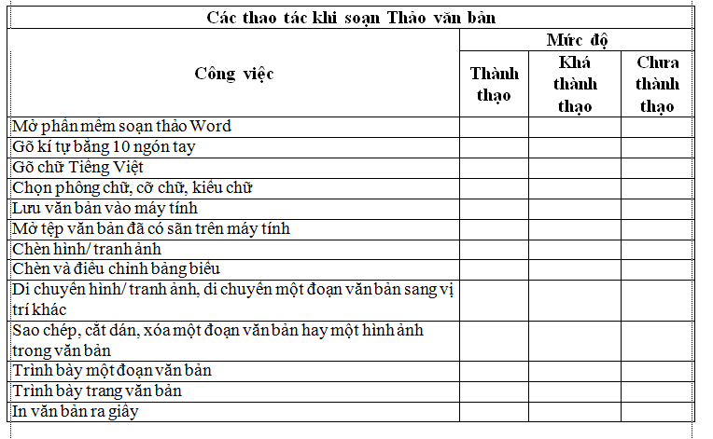
Em hãy tự nhận xét mức độ thành thạo của từng công việc (đánh dấu x vào ô trống thích hợp)

Slide 22
EM CẦN GHI NHỚ
Mở phần mềm soạn thảo Word;
Gõ kí tự bằng 10 ngón tay; gõ chữ tiếng Việt; chọn phông chữ, cỡ chữ, kiểu chữ;
Lưu văn bản vào máy; mở tệp văn bản đã có sẵn trên máy;
Chèn hình/ tranh ảnh; chèn và điều chỉnh bảng.
- Di chuyển tranh/ ảnh, một đoạn văn bản/ bảng; sao chép, cắt, dán, xóa một đoạn văn bản hay tranh ảnh trong văn bản;
Trình bày một đoạn văn bản;
Trình bày trang văn bản; in văn bản ra giấy;

